Slide 1
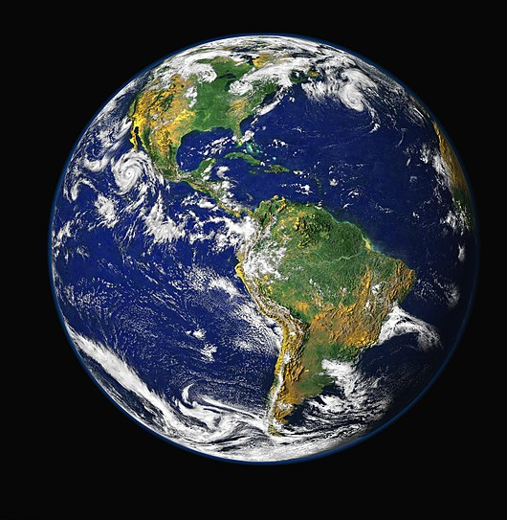
Ausgewählte Rekorde der Erde
https://klexikon.zum.de/wiki/Datei:Nasa_blue_marble.jpg

Slide 2
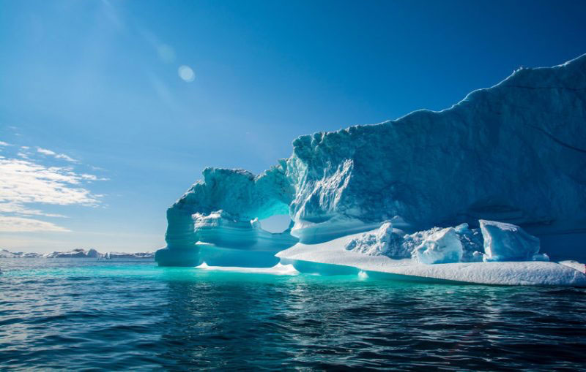
Größte Insel der Welt
Grönland ist die flächenmäßig größte Insel der Welt. 80% der Insel sind mit Eis bedeckt und daher unbewohnbar.
https://www.foodaktuell.ch/2020/02/17/groenland-will-schmelzwasser-aus-klimawandel-verkaufen/

Slide 3
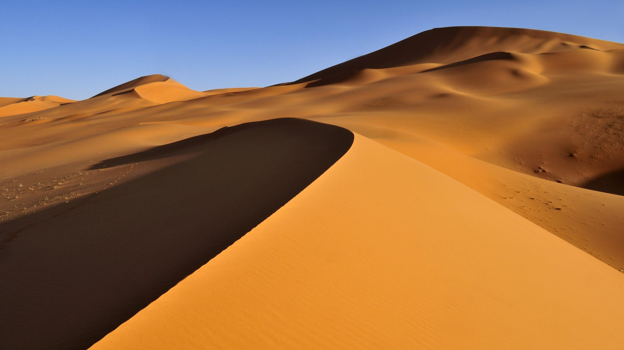
Größte Wüste der Erde
26-mal passt Deutschland in die Sahara.
Diese besteht nur zu 20 Prozent aus Sand.
Den Großteil der Fläche machen Stein-, Fels- und Geröllwüste aus.
https://www.br.de/nachrichten/wissen/klimawechsel-in-afrika-vertrieb-fische-aus-der-sahara,Rs4SqCP

Slide 4
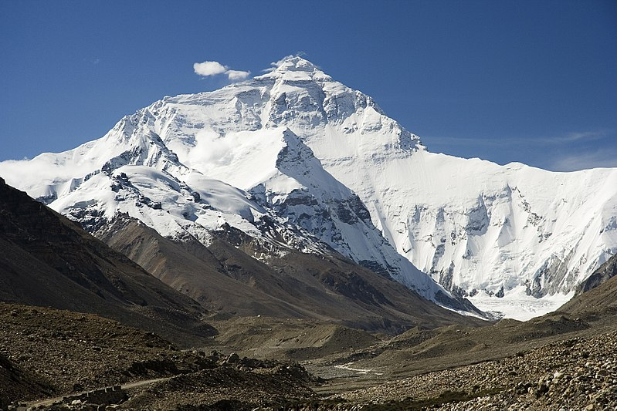
Höchster Berg
Mit 8848 m über dem Meeresspiegel ist der Mount Everest der höchste Berg der Erde.
https://de.wikipedia.org/wiki/Datei:Everest_North_Face_toward_Base_Camp_Tibet_Luca_Galuzzi_2006.jpg

Slide 5
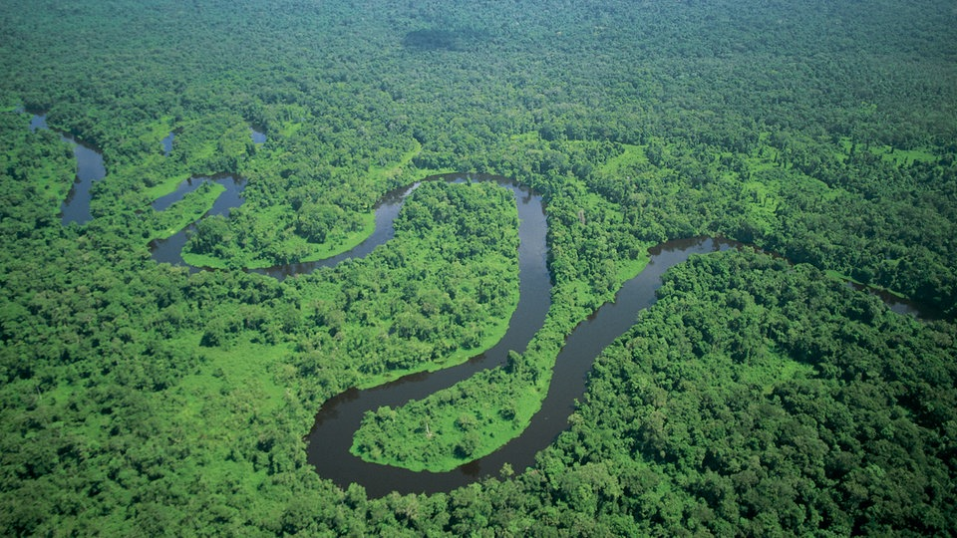
Größter Strom
Der Amazonas ist der Fluss mit dem größten Einzugsgebiet. Seine Zuflüsse bringen Wasser aus einem Gebiet, das 17-mal so groß wie Deutschland ist.
https://www.planet-wissen.de/kultur/suedamerika/amazonien/index.html

Slide 6
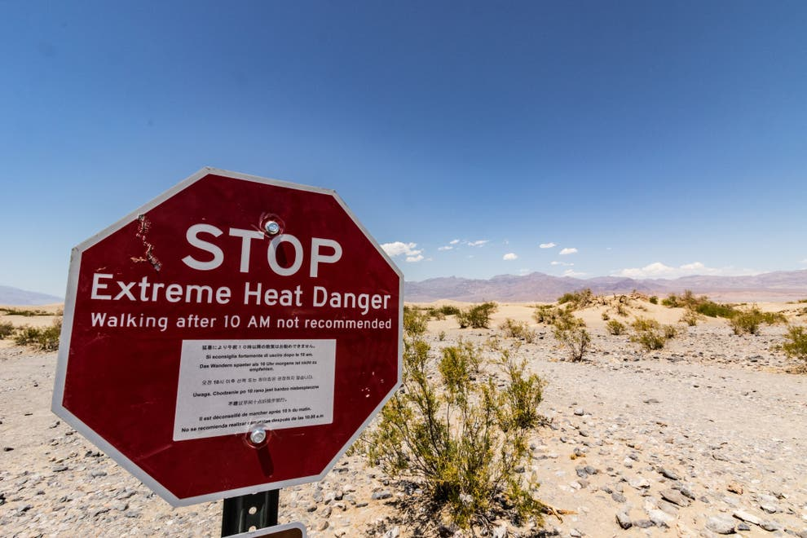
Heißester Ort
1913 wurden im Tal des Todes in den USA 56,7 °C gemessen. Damit ist das Tal der heißeste Ort der Erde.
https://www.independent.co.uk/travel/americas/death-valley-california-national-park-america-a9294671.html

Slide 7
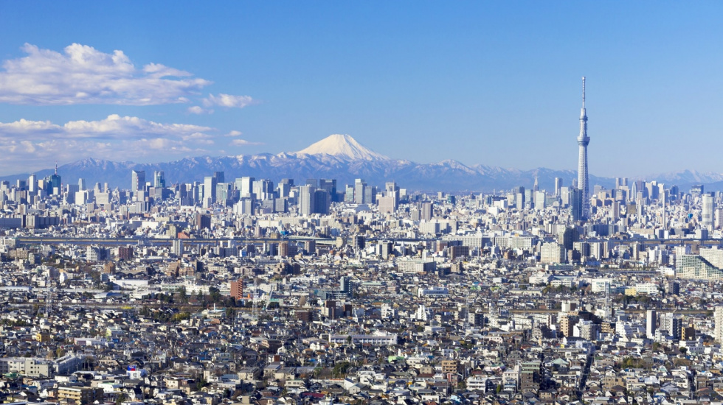
Größte Stadt (Einwohner)
Der Großraum Tokio ist mit 37,8 Millionen Einwohnern die größte Stadt der Erde. Gezählt wurde die Bevölkerung in der gesamten Stadtregion.
https://www.duesseldorf-tonight.de/lokales/life-style/tokyo-shopping-guide-das-sind-die-hotspots-der-stadt.994842

Slide 8
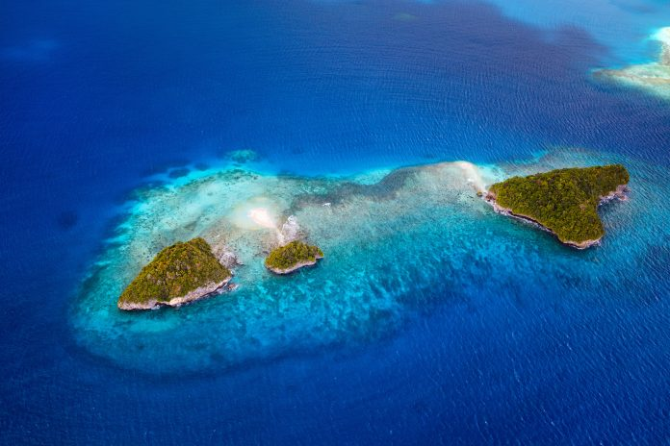
Größter Ozean
Der Pazifische Ozean ist der größte der Erde. In ihm ist mehr Wasser als im Atlantischen und Indischen Ozean zusammen.
https://kreuzfahrt-zeitung.de/hintergruende/pazifischer-ozean/

Slide 9
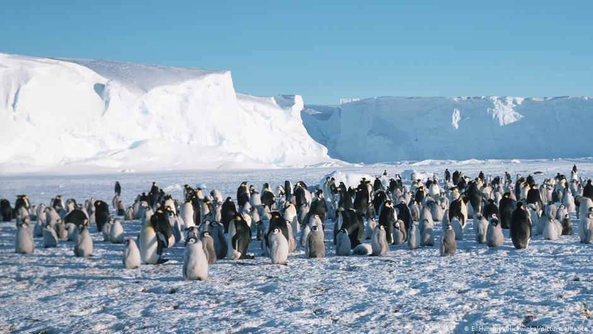
Trockenster Ort
Meistens vermutet man den trockensten Ort in heißen Wüsten, doch der trockenste Ort liegt in den eisfreien Tälern von Antarktika. Es kann Jahre dauern, bis eine Schneeflocke fällt.
https://www.dw.com/de/corona-pandemie-erreicht-die-antarktis/a-56034908

